Slide 1
Μελισσοκομία - Σηροτροφία
Τομέας Γεωπονίας, Τροφίμων και Περιβάλλοντος
Ειδικότητα: Τεχνικός Ζωικής Παραγωγής
ΚΕΦΑΛΑΙΟ 2: Το Μελίσσι ως Παραγωγικός Οργανισμός
Γ’ ΕΠΑ.Λ
Υπεύθυνη Καθηγήτρια:
Νικολάου Αικατερίνη
Σχολικό Έτος 2022-2023

Slide 2
Ας ενωθούμε…

Slide 3
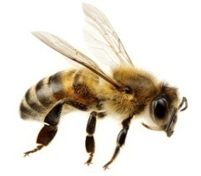
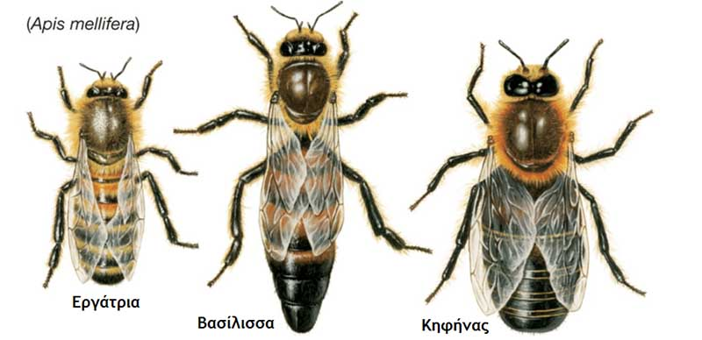
Στο προηγούμενο μάθημα…
2.1 Τα ακμαία άτομα

Slide 4
2.2 Στοιχεία Βιολογίας – Συμπεριφοράς μελισσών

Slide 5
Στόχοι σημερινού μαθήματος
Οι μαθητές θα είναι ικανοί να :
Κατηγοριοποιούν το ρόλο των μελισσών στη γέννηση μιας μέλισσας
Περιγράφουν τη διαδικασία της σύζευξης

Slide 6
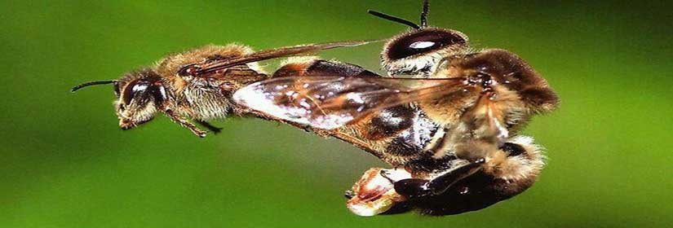
Ομάδα Α Φύλλο Εργασίας
2
1
Ερώτηση 1: Ποιες μέλισσες συμμετέχουν στην σύζευξη;
Ερώτηση 2: Σε ποια από τις 3 μορφές (βασίλισσα, εργάτρια, κηφήνας) ανήκει η μέλισσα 1 και σε ποια η μέλισσα 2;

Slide 7
Ομάδα Β Φύλλο Εργασίας

Slide 8
Ομάδα Β Φύλλο Εργασίας
Προσπαθήστε μέσα από το βίντεο που σας δίνετε να απαντήσετε τις παρακάτω ερωτήσεις.
Ερώτηση 1: Πού ζευγαρώνουν οι μέλισσες;
Ερώτηση 2: Τι γίνεται στο τέλος της σύζευξης;

Slide 9
ΟΛΟΙ ΜΑΖΙ

Slide 10
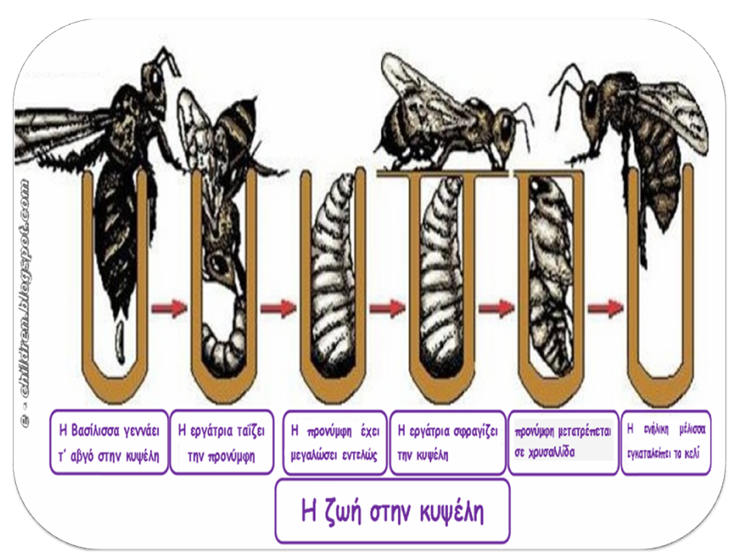
Φύλλο Εργασίας Α+Β
Παρατηρήστε το κοινό βίντεο και την παρακάτω φωτογραφία.
Ερώτηση 1: Πού και πώς γεννάται μια μέλισσα;
Ερώτηση 2: Με ποιο τρόπο συμμετέχει η κάθε μέλισσα στη διαδικασία γέννησης μιας άλλης μέλισσας;

Slide 11
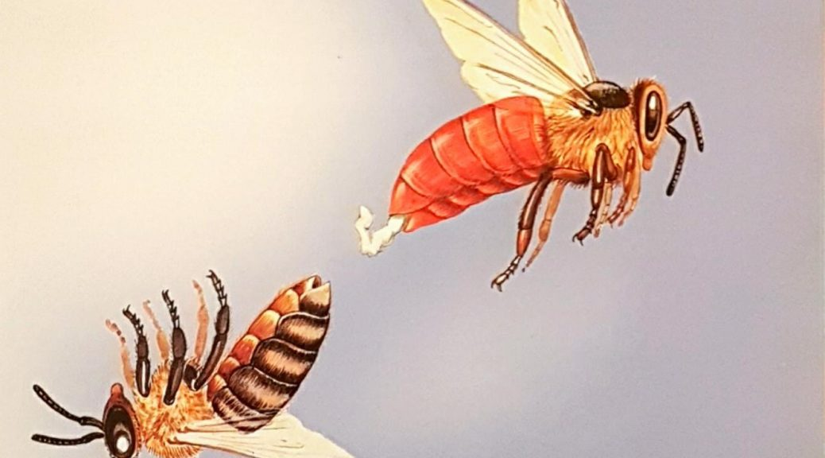
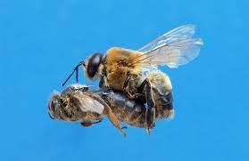
Γαμήλιο Ταξίδι
Μία εβδομάδα μετά την έξοδο από το κελί
8 – 10 κηφήνες σύζευξη στον αέρα
12 – 5 μ.μ , θ>20^{ο}C , αίθριος ουρανός, ταχύτητα ανέμου 28χλμ/h<
5 – 18 min
Σημάδι ζευγαρώματος
Θάνατος κηφήνα
87- 200 εκατομμ σπερματοζωάρια με 7 εκατομμ στην σπερματοθήκη

Slide 12
Διαφοροποίηση Μελισσών
ΑΥΓΟ
Γονιμοποιημένο (κελιά)
Αγονιμοποίητο
Λίγη τροφή
Πολλή τροφή
+
Βασιλικός πολτός
Εργάτρια
21 μέρες
Βασίλισσα
16 μέρες
Κηφήνας
24 μέρες

Slide 13
Ομαδικό Φύλλο Αξιολόγησης
ΑΣΚΗΣΗ 1. Να συμπληρώσετε το παρακάτω σταυρόλεξο.
 |  | Μ
1
Ε
2
 |  |  |  | Λ
3
 |  |  |  |  | Ι
4
Οριζόντια:
Έτσι καλείται το « ταξίδι » της σύζευξης.
Ταΐζει τους γόνους και κλείνει τα κελιά.
Για να γίνει το αυγό βασίλισσα χρειάζεται σίγουρα … πολτός.
Ο κηφήνας αφήνει τα αναπαραγωγικά του όργανα στη βασίλισσα. Αυτό καλείται … ζευγαρώματος.

Slide 14
ΑΣΚΗΣΗ 2. Χαρακτηρίστε τις παρακάτω προτάσεις με Σ για τη σωστή και Λ για τη λάθος.
Η βασίλισσα μπορεί να γεννήσει βασίλισσες και κηφήνες.
Το γαμήλιο ταξίδι δεν αναβάλλεται σε καμία περίπτωση.
Ο κηφήνας γεννιέται από αγονιμοποίητο αυγό.
Ο κηφήνας μετά τη γονιμοποίηση πεθαίνει.

Slide 15
Ατομική Ρουμπρίκα Αξιολόγησης
Να συμπληρώσετε ατομικά την παρακάτω ρουμπρίκα για την αξιολόγηση της συνεργασίας των ομάδων (ρουμπρίκα αυτοαξιολόγησης και ετεροαξιολόγησης).
Μέλη | Κριτήρια
 | Γρήγορη Οργάνωση | Συμμετοχή | Ικανότητα Επικοινωνίας | Ικανότητα Χρονοπρογραμματισμού
Γραμματέας
Εκπρόσωπος
1: πολύ χαμηλή, 2: χαμηλή, 3: μέτρια, 4: υψηλή, 5: πολύ υψηλή

Slide 16
Ανακεφαλαίωση
Μέλισσα
εργάτρια
βασίλισσα
κηφήνας
Τρέφει τους γόνους
Φροντίζει το μελίσσι
Γαμήλιο ταξίδι
αυγά

Slide 17
Εργασία για το σπίτι
Πώς συμμετέχουν οι εργάτριες στη διαδικασία γέννησης μιας μέλισσας;
Η εργασία θα μπει στο ατομικό σας portofolio

Slide 18
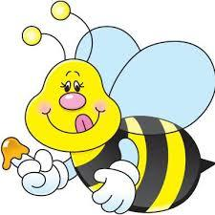
Στο επόμενο μάθημα…
Διατροφή των μελισσών

Slide 19
Βιβλιογραφία
Ελληνική Βιβλιογραφία:
Α.Σ.ΠΑΙ.Τ.Ε., Πρακτικές Ασκήσεις Διδασκαλίας. ΕΠΠΑΙΚ 2020-2021. Θεωρητικό πλαίσιο. Ανακτήθηκε από http://files.aspete.gr/eppaikpesyp/eppaikpesyp2020_2021/theory_frame.pdf στις 16/11/2022.
Εμμανουήλ Ν., Κοντόλαιμος Ν., Τσατήρης Β. Μελισσοκομία – Σηροτροφία. 2^{ο}ς ΚΥΚΛΟΣ, ΕΙΔΙΚΟΤΗΤΑ: Ζωική Παραγωγή. ΤΟΜΕΑΣ ΓΕΩΠΟΝΙΑΣ ΤΡΟΦΙΜΩΝ ΚΑΙ ΠΕΡΙΒΑΛΛΟΝΤΟΣ. ΙΝΣΤΙΤΟΥΤΟ ΤΕΧΝΟΛΟΓΙΑΣ ΥΠΟΛΟΓΙΣΤΩΝ ΚΑΙ ΕΚΔΟΣΕΩΝ «ΔΙΟΦΑΝΤΟΣ».
Μελισσοκομική γνώση. Ελεύθερη Μελισσοκομική Εγκυκλοπαίδεια, 2012. Εργάτρια – Κηφήνας – Βασίλισσα.
ΠΑΣΧΑΛΗΣ ΧΡ. ΧΑΡΙΖΑΝΗΣ, 2017. ΜΕΛΙΣΣΑ ΚΑΙ ΜΕΛΙΣΣΟΚΟΜΙΚΗ ΤΕΧΝΗ. Δ ΕΚΔΟΣΗ. Θεσσαλονίκη. Εκδόσεις Μελισσοκομική Επιθεώρηση, Ειρ. Παππά.
ΣΔΕ – ΟΡΕΣΤΙΑΔΑΣ, 2016 – 2017. ΣΧΕΔΙΟ ΔΡΑΣΗΣ. ΜΕΛΙ ΚΑΙ Η ΜΕΛΙΣΣΟΚΟΜΙΑ ΣΤΟ ΒΟΡΕΙΟ ΕΒΡΟ. Ανακτήθηκε από http://sde-orest.evr.sch.gr/ στις 21/11/2022.
AgronomistGr, 2017. Το γαμήλιο ταξίδι της βασίλισσας. Ανακτήθηκε από https://www.youtube.com/watch?v=zZVOpVmI9ac στις 20/11/2022.
HONNEYMELL. Η αναπαραγωγή των μελισσών. Ανακτήθηκε από https://www.honeymell.com στις 24/11/2022.
Εικόνες:
Μελισσοκομική γνώση. Ελεύθερη Μελισσοκομική Εγκυκλοπαίδεια, 2012. Εργάτρια – Κηφήνας – Βασίλισσα. Ανακτήθηκε από http://melissognosi.blogspot.com/ στις 20/11/2022.
Βeeing Blog, 2019. To ζευγάρωμα της βασίλισσας. Ανακτήθηκε από https://blog.beeing.gr στις 23/11/2022.

Slide 20
Σας ευχαριστώ για την προσοχή σας!

